Slide 1
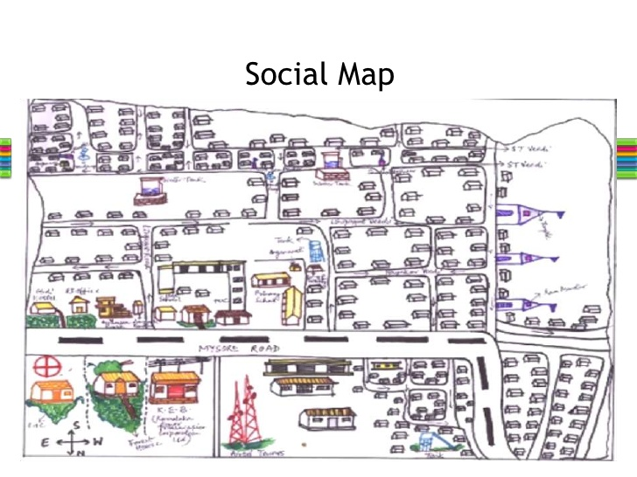
राष्ट्रिय जनगणना २०७८
प्रदेश/जिल्ला जनगणना अधिकारी तथा सहायक जनगणना अधिकारी तालिम
मितिः २०७७ फागुन २३
नक्सा अध्ययन र प्रयोग गर्ने तरिका फिल्ड अभ्यास छलफल तथा नक्सा अध्यावधिक गर्ने तरिका
1

Slide 2


प्रस्तुतिका विषय
नक्सा अध्ययन र प्रयोग गर्ने तरिका
नक्सा अध्यावधिक गर्ने तरिका
फिल्ड अभ्यास
प्रस्तुति तथा छलफल
2

Slide 3
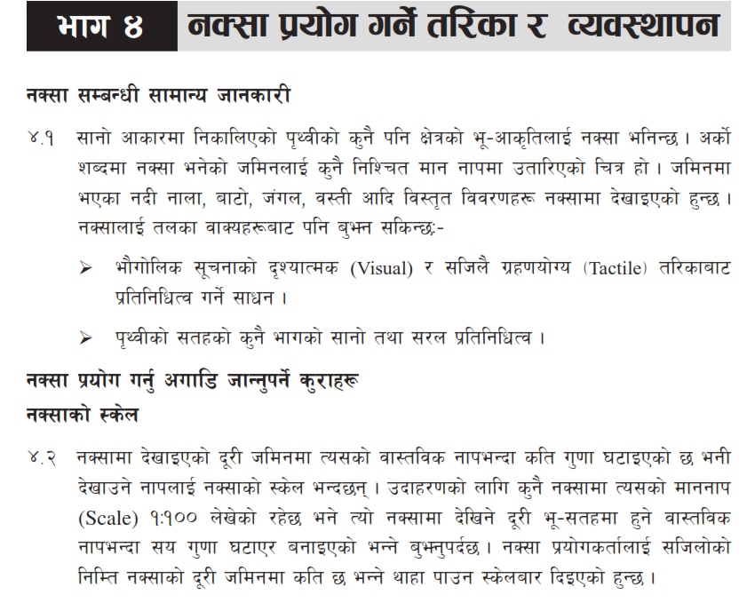

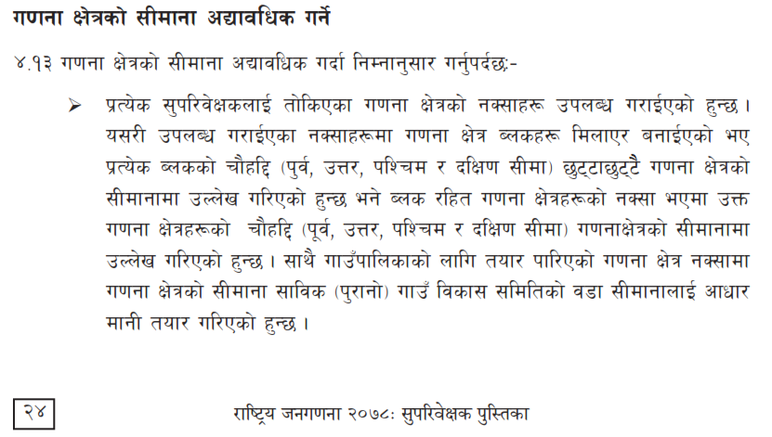
सन्दर्भ सामाग्री
सुपरिवेक्षक पुस्तिकाको अनुच्छेद ४.१ देखि ४.१३ सम्म

Slide 4
समय विभाजन
प्रशिक्षकको प्रस्तुतीकरण: १५ मिनेट
फिल्ड कार्य: ६० मिनेट
सहभागीहरुलाई ५ जनाको समुहमा विभाजन गर्ने
दिईएको गणनाक्षेत्र पहिचान गरी सो गणनाक्षेत्रको सिमाना अद्यावधिक गर्ने
छलफल तथा सामुहिक प्रस्तुति: १५ मिनेट
गणनाक्षेत्रको अद्यावधिक सिमाना
मुख्य तनी समस्या वा सिकाई
4

Slide 5
गणना क्षेत्रको सीमाना अद्यावधिक गर्ने
प्रत्येक सुपरिवेक्षकलाई तोकिएका गणनाक्षेत्रको नक्साहरू प्लास्टिकको कभरमा राखी उपलब्ध गराईएको हुनेछ ।
उपलब्ध गराईएका नक्साहरूमा गणना क्षेत्र ब्लकहरू मिलाएर बनाईएको भए प्रत्येक ब्लकको चौहद्दि (पुर्व‚ उत्तर‚ पश्चिम र दक्षिण सीमा) छुट्टाछुट्टै गणनाक्षेत्रको सीमानामा उल्लेख गरिएको हुन्छ ।
ब्लक रहित गणनाक्षेत्रहरूको नक्सा भएमा उक्त गणनाक्षेत्रहरूको चौहद्दि (पूर्व‚ उत्तर‚ पश्चिम र दक्षिण सीमा) गणनाक्षेत्रको सीमानामा उल्लेख गरिएको हुन्छ ।
फिल्डकार्यबाट गणनाक्षेत्र तयार गर्न नसकिएका गाउँपालिका वा नगरपालिकाहरुको गणनाक्षेत्रको नक्सामा उक्त गणनाक्षेत्रहरु साविकका कुन कुन गाउँपालिकाका कुन कुन वडा मिली बनेको हो गणनाक्षेत्रको सीमानामा उल्लेख गरिएको हुन्छ।
5

Slide 6
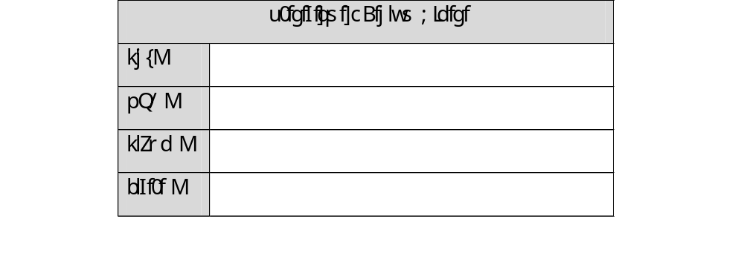
गणना क्षेत्रको सीमाना अद्यावधिक गर्ने
गणना क्षेत्र नक्साको पछाडि भागमा गणना क्षेत्रको अद्यावधिक सीमाना उल्लेख गर्ने महलहरू रहेको छ ।
यस भागमा सुपरिवेक्षकले घरपरिवार गणना गर्ने क्रममा गणनाक्षेत्रको अद्यावधिक पूर्व‚ उत्तर‚ पश्चिम र दक्षिण सीमा सम्बन्धित महलमा उल्लेख गर्नु पर्दछ ।
6

Slide 7
गणना क्षेत्रको सीमाना अद्यावधिक गर्दा ध्यान दिनुपर्ने कुराहरु
दुई वा सो भन्दा बढी ब्लकहरु मिलेर एउटा गणनाक्षेत्र बनेको भएमा छुट्टाछुट्टै ब्लकहरुको चौहद्दि अद्यावधिक नगरी ति ब्लकहरु मिली बनेको एउटै गणनाक्षेत्रको चौहद्दि लेख्नुपर्दछ ।
गाउँपालिकाको गणनाक्षेत्र नक्सामा गणनाक्षेत्रको सीमाना साविक (पुरानो) गाउँविकास समितिको वडा उल्लेख गरिए पनि सीमाना अद्यावधिक गर्दा सो गणनाक्षेत्रको पूर्व‚ उत्तर‚ पश्चिम र दक्षिण सीमा नक्सा पछाडि भागको सम्बन्धित महलमा स्पस्टसँग उल्लेख गर्नुपर्दछ ।
गणनाक्षेत्रको सीमा लेख्दा घडि घुम्ने दिशाको उल्टो दिशा (Anti Clockwise Direction) अनुसार लेख्नुपर्दछ । अर्थात पहिला पुर्वि सीमा, अनि उत्तरी सीमा, पश्चिमि सीमा र अन्तमा दक्षिणी सीमा उल्लेख गर्नुपर्दछ ।
7

Slide 8
गणना क्षेत्रको सीमाना अद्यावधिक गर्दा ध्यान दिनुपर्ने कुराहरु
गणनाक्षेत्रको सीमाना लेख्दा दक्षिण पुर्वको कुनाको स्थाई प्रकृतिको संरचनाहरु जस्तै चोक, रोड, नदीको नाम उल्लेख गर्दै उत्तर पुर्व सम्मको भागलाई पुर्वि सीमा महलमा लेख्नुपर्दछ ।
यसै गरी उत्तर पुर्व देखि उत्तर पश्चिम सम्मको भागलाई उत्तरी सीमा, उत्तर पश्चिम देखि दक्षिण पश्चिम सम्मको भागलाई पश्चिमि सीमा र दक्षिण पश्चिम देखि दक्षिण पुर्व सम्मको भागलाई दक्षिणि सीमामा लेख्नुपर्दछ ।
सीमाना लेख्दा जुन बिन्दुबाट सुरु गरेको हो घुम्दै
सोही बिन्दुमा अन्त्य गर्नुपर्दछ ।
उत्तर
उत्तर पश्चिम
उत्तर पुर्व
पश्चिम
पुर्व
दक्षिण पश्चिम
दक्षिण
दक्षिण पुर्व
8

Slide 9
नयाँ गणनाक्षेत्र निर्माण गर्ने
यदि गणनाक्षेत्र नक्सामा गणनाक्षेत्रको सीमाना महल भित्र १ भन्दा बढी गणनाक्षेत्र बन्ने उल्लेख गरिएको भएमा र मापदण्ड अनुसारको छुट्टाछुट्टै गणनाक्षेत्र बन्ने देखिएमा सुपरिवेक्षकले सोहि अनुसारको गणनाक्षेत्र बनाउनु पर्दछ ।
नयाँ गणना क्षेत्रको सिमाना कोर्दा घरपरिवारको संख्या हिमाली क्षेत्रमा १४० देखी १६०, पहाडी क्षेत्रमा १८० देखि २०० तथा तराई क्षेत्रमा २१० देखि २50 सम्म हुनुपर्ने हुन्छ ।
यसरी बनाईएका गणनाक्षेत्रहरुको सिमाना (पुर्व‚ उत्तर‚ पश्चिम र दक्षिण सीमा) पनि छुट्टाछुट्टै स्पष्ट रुपमा उल्लेख गर्नुपर्दछ ।
9

Slide 10
नयाँ गणनाक्षेत्र निर्माण गर्दा ध्यान दिनुपर्ने कुराहरु
गणना क्षेत्रको सिमा कोर्दा स्थायी प्रकृतिको संरचना जस्तै बाटो, नदी, स्कुल, मन्दिर वा अन्य स्पष्ट पहिचान हुन सक्ने भौतिक कुराहरुको आधार लिनुपर्दछ ।
दिईएको गणनाक्षेत्र नक्सामा प्रख्यात खालका भौतिक संरचनाहरु भएमा सो संरचना नक्सामा कहाँनेर पर्दछ अनुमान गरी चिन्ह लगाई नक्सामा केरमेट नहुने गरी बढीमा ३ वटासम्म नाम उल्लेख गर्न सकिन्छ।
नयाँ बनेका गणना क्षेत्रको नम्बर राख्दा दिईएको गणनाक्षेत्र नम्बर पछाडि रहेको Square Bracket ([ ]) भित्र A B C D...... थपी क्रमशः राख्दै जानुपर्दछ ।
10

Slide 11
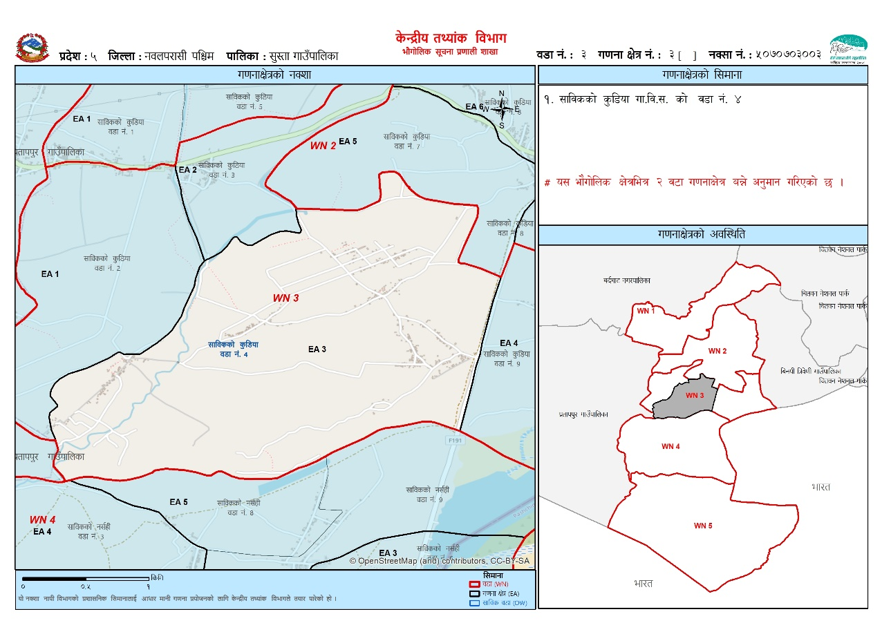

# यस भौगोलिक क्षेत्रभित्र २ वटा गणनाक्षेत्र बन्ने अनुमान गरिएको छ ।
11
11

Slide 12

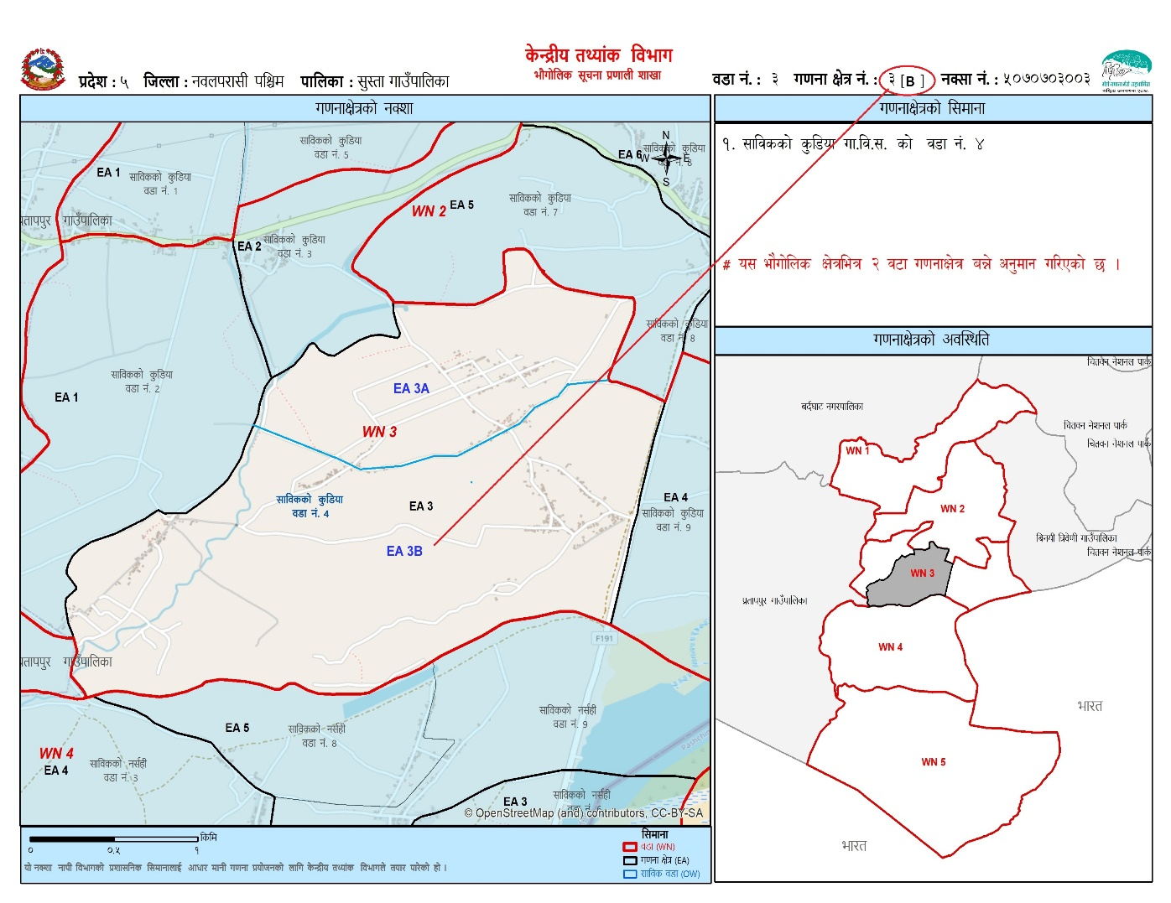
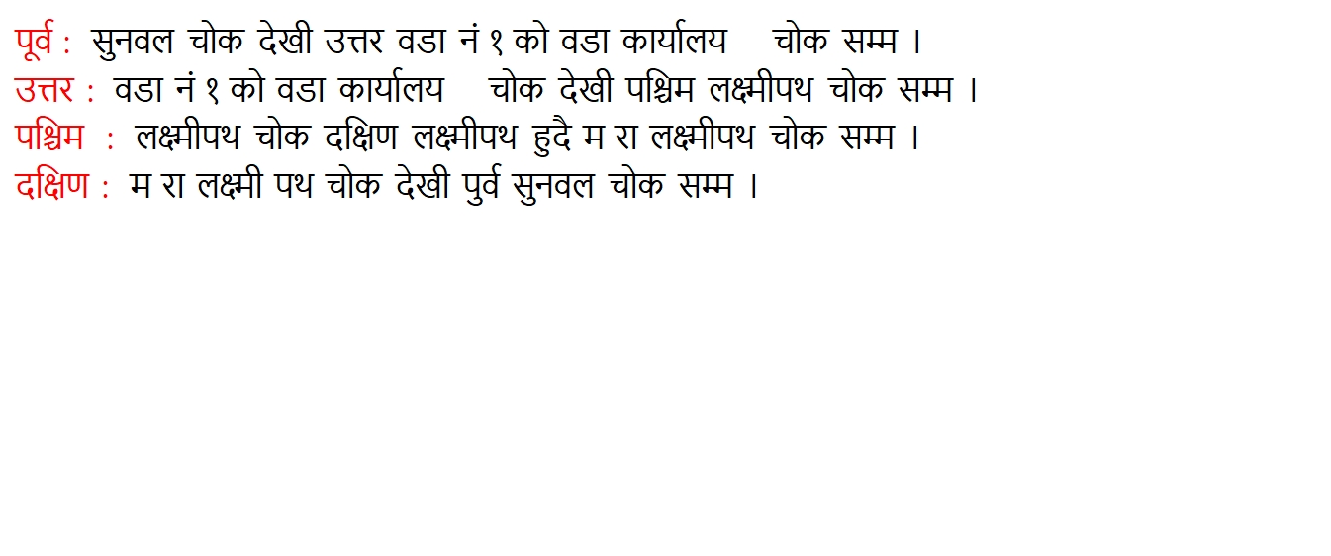
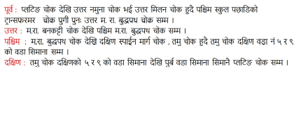
३[A]
३[B]
12

Slide 13
फिल्ड अभ्यासका लागि मार्गनिर्देशन
सबै सहभागीहरू ५/५ जनाको समूहमा विभाजित हुनुहोस् ।
प्रशिक्षकबाट गणना क्षेत्र नक्सा लिनुहोस् ।
नक्सा अध्ययन गर्नुहोस् र तोकिएको स्थानमा पुग्नुहोस् ।
फिल्ड अध्ययन गरी नक्साको पछाडि भागमा सीमाना अध्यावधिक गर्नुहोस् ।
समूहका सबै सदस्यहरुले सोही अनुसार कार्य विभाजन गर्नुहोस् ।
फिल्ड अभ्यासका क्रममा अनुभव गरेका मुख्य कुराहरू टीपोट गर्नुहोस् ।
कक्षा छलफलका लागि समूहमा छलफल गरी मुख्य बुँदाहरू तयार पार्नुहोस् ।
13

Slide 14
फिल्ड अभ्यासका छलफल
छलफल तथा सामुहिक प्रस्तुति: १५ मिनेट
प्रत्येक समूहले निम्न कुराहरु समावेश गरी प्रस्तुति तयार गर्नुपर्दछ
गणनाक्षेत्रको अद्यावधिक सिमाना तथा घर संख्या
मुख्य तीन समस्या वा सिकाई
14

Slide 15
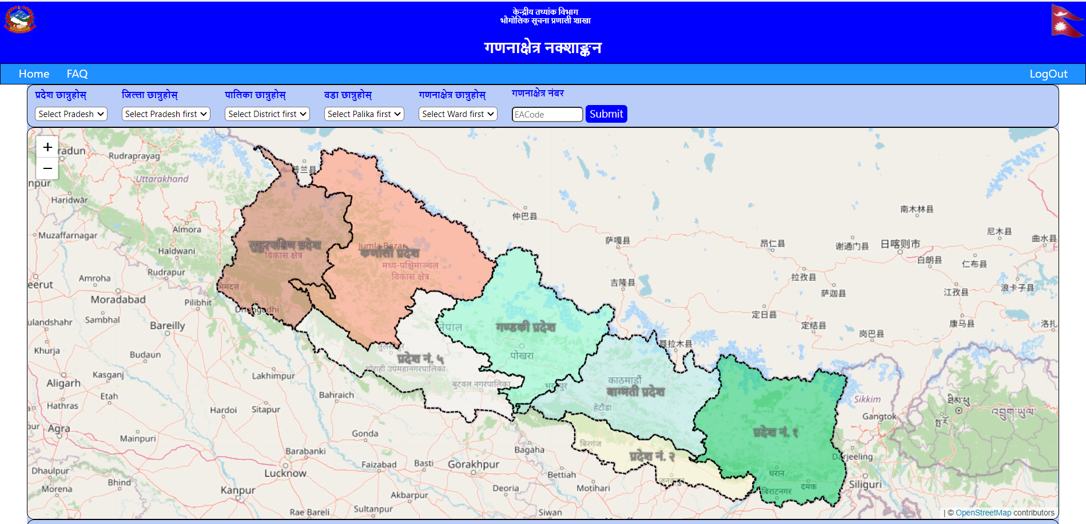
गणनाक्षेत्र नक्साङ्कन सम्बन्धी Online Portal
15

Slide 16
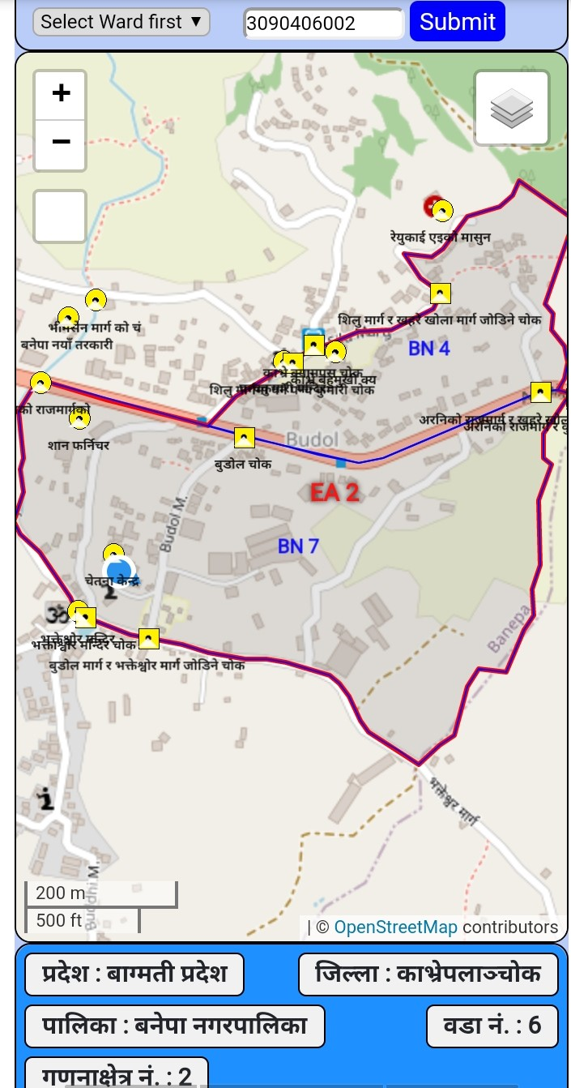

Slide 17
शिक्षण अभ्यासका लागि सूचना
भोलिको अन्तिम सेसनमा निम्नानुसारका सहभागीहरूले निम्नानुसारका विषयमा प्रशिक्षण गर्नुपर्नेछ ।
प्रशिक्षण समय ५ मिनेटको हुनेछ
सि.नं. | प्रशिक्षकको नाम | प्रशिक्षण गर्नुपर्ने विषय
१
२
३
४
५
६
…………
17

Slide 18
विस्तृत जानकारीको लागि सुपरिवेक्षक पुस्तिकाको अनुच्छेद ४.१ देखि ४.१३ सम्म
अध्ययन गर्नुहोस्।
धन्यवाद!

